Slide 1

Instituto de Tecnología ORT
Modelos de Calidad

Slide 2
Índice
Modelos de Calidad
ISO 9126 – McCall - Boehm – Dromey
Modelos de Procesos
ISO – CMMI

Slide 3
Atributos de Calidad de Productos y Procesos
Calidad
Producto
Proceso
Requerimientos
Mantenibilidad
Confiabilidad
Seguridad
Rendimiento
Disponibilidad
Definido
Documentado
Soportado
Conocido
Practicado
Medido
Mejorable
Notes:
Producto: ¿qué atributos de calidad debe tener el producto?
Proceso
Un proceso no definido no puede ser controlado (o medido)
Un proceso no controlado no puede ser mejorado
Intentar mejorar un proceso inestable puede producir mas inestabilidad

Slide 4
Modelo de calidad para calidad interna y externa - ISO 9126
Calidad externa
e interna
Funciona-
lidad
Fiabilidad
Usabilidad
Eficiencia
Mantenibi-
lidad
Portabilidad
Adecuación Exactitud Interoperabili-dad Seguridad Cumplimien-to de la funcionalidad
Madurez Tolerancia a fallos Facilidad de recuperación Cumplimien-to de la fiabilidad
Capacidad para:
ser entendido
ser aprendido
ser operado
ser atractivo
Cumplimien-to de la usabilidad
Comporta-
miento:
en el tiempo
de los recursos
Cumplimien-to de la eficiencia
Facilidad de
análisis
cambio
prueba
Estabilidad Cumplimiento. de la mantenibili-dad
Adaptabilidad
Facilidad de instalación
Coexistencia
Facilidad de remplazo
Cumplimien-to de la portabilidad
Notes:
Funcionalidad
Adecuación Capacidad del producto software para proporcionar un conjunto apropiado de funciones para tareas y objetivos de usuario especificados. Las funciones son aquellas que satisfacen necesidades enunciadas (explicitas) o implicitas.
Exactitud Capacidad del producto software para proporcionar los resultados o efectos correctos o acordados, con el grado necesario de precisión.
Interoperabilidad Capacidad del producto software para interactuar con uno o más sistemas especificados.
Seguridad de acceso Capacidad del producto software para proteger información y datos de manera que las personas o sistemas no autorizados no puedan leerlos o modificarlos, al tiempo que no se deniega el acceso a las personas o sistemas autorizados
Cumplimiento funcional Capacidad del producto software para adherirse a normas, convenciones o regulaciones en leyes y prescripciones similares relacionadas con funcionalidad.
Fiabilidad
Madurez Capacidad del producto software para evitar fallar como resultado de fallos en el software.
Tolerancia a fallos Capacidad del software para mantener un nivel especificado de prestaciones en caso de fallos software o de infringir sus interfaces especificados.
Facilidad de recuperación Capacidad del producto software para reestablecer un nivel de prestaciones especificado y de recuperar los datos directamente afectados en caso de fallo.
Cumplimiento de la fiabilidad Capacidad del producto software para adherirse a normas, convenciones o regulaciones relacionadas con al fiabilidad.
Usabilidad
Capacidad para ser entendido Capacidad del producto software que permite al usuario entender si el software es adecuado y cómo puede ser usado para unas tareas o condiciones de uso particulares.
Capacidad para ser aprendido Capacidad del producto software que permite al usuario aprender sobre su aplicación.
Capacidad para ser operado Capacidad del producto software que permite al usuario operarlo y controlarlo.
Capacidad de atracción Capacidad del producto software para ser atractivo al usuario.
Cumplimiento de la usabilidad Capacidad del producto software para adherirse a normas, convenciones, guías de estilo o regulaciones relacionadas con la usabilidad.
Eficiencia
Comportamiento temporal Capacidad del producto software para proporcionar tiempos de respuesta, tiempos de proceso y potencia apropiados, bajo condiciones determinadas.
Utilización de recursos Capacidad del producto software para usar las cantidades y tipos de recursos adecuados cuando el software lleva a cabo su función bajo condiciones determinadas.
Cumplimiento de la eficiencia Capacidad del producto software para adherirse a normas o convenciones relacionadas con la eficiencia.
Mantenibilidad
Capacidad para ser analizado Es la capacidad del producto software para serle diagnosticadas deficiencias o causas de los fallos en el software, o para identificar las partes que han de ser modificadas.
Capacidad para ser cambiado Capacidad del producto software que permite que una determinada modificación sea implementada.
Estabilidad Capacidad del producto software para evitar efectos inesperados debidos a modificaciones del software.
Capacidad para ser probado Capacidad del producto software que permite que el software modificado sea validado.
Cumplimiento de la mantenibilidad Capacidad del producto software para adherirse a normas o convenciones relacionadas con la mantenibilidad.
Portabilidad
Adaptabilidad Capacidad del producto software para ser adaptado a diferentes entornos especificados, sin aplicar acciones o mecanismos distintos de aquellos proporcionados para este propósito por el propio software considerado.
Facilidad de Instalación Capacidad del producto software para ser instalado en un entorno especificado.
Coexistencia Capacidad del producto software para coexistir con otro software independiente, en un entorno común, compartiendo recursos comunes.
Facilidad para reemplazar Capacidad del producto software para ser usado en lugar de otro producto software, para el mismo propósito, en el mismo entorno.
Cumplimiento de la portabilidad Capacidad del producto software para adherirse a normas o convenciones relacionadas con la portabilidad.

Slide 5
¿Qué es un modelo de procesos?
Un modelo es una colección estructurada de elementos que describen las características de un proceso eficiente y eficaz.
Un buen modelo de procesos contiene un gran cantidad de experiencia de campo dentro de su estructura.

Slide 6
Utilidad de los modelos
Usamos un modelo para:
Ayudar a priorizar un conjunto de objetivos de mejoras, facilitar guías y recomendaciones que aseguren la obtención de procesos mejorados y maduros.
Usarlo como una guía para mejoras integrales a los procesos corporativos de una organización.
Un modelo provee:
Un punto desde donde comenzar
Un acumulado de experiencia
Un lenguaje común para compartir una única visión
Un marco de trabajo para priorizar acciones
Notes:
Los modelos permiten saber adonde ir.
Para saber como llegar, hay que saber donde se está
El modelo IDEAL porpone un contexto para los esfuerzos de maduración de los procesos de desarrollo de software.

Slide 7
¿Qué es ISO9000?
Es una familia de estándares cuyo objetivo es el de asistir a organizaciones de todo tipo y tamaño a implementar y operar sistemas de gestión de calidad en forma efectiva.

Slide 8
Estándares de la familia ISO9000
ISO9000: Vocabulario y terminología
ISO9001: Requisitos de un Sistema de Gestión de la Calidad
ISO9004: Guía para la mejora continua
ISO19011: Guía para la auditoría de calidad

Slide 9
Enfoque de Procesos
ISO9000 utiliza un enfoque orientado al proceso: destaca la necesidad de disponer de procesos definidos, documentados e implementados, que sean la base para la
implementación de mejoras.
Incorpora a su vez el concepto de ciclo de mejoras “Plan-Do-Check-Act.

Slide 10
Ciclo de Deming
¡Corregir!
¿Qué puedo hacer para evitarlo la próxima vez?
¿Qué puedo mejorar?
¿Qué hacer?
¿Cómo hacerlo?
¿Con qué?
¿Cómo lo mido?
Actuar
Planificar
Actuar
Planificar
Verificar
Hacer
¿Qué salió bien?
¿Qué salió mal?
Verificar
Hacer
¡Manos a la obra!

Slide 11
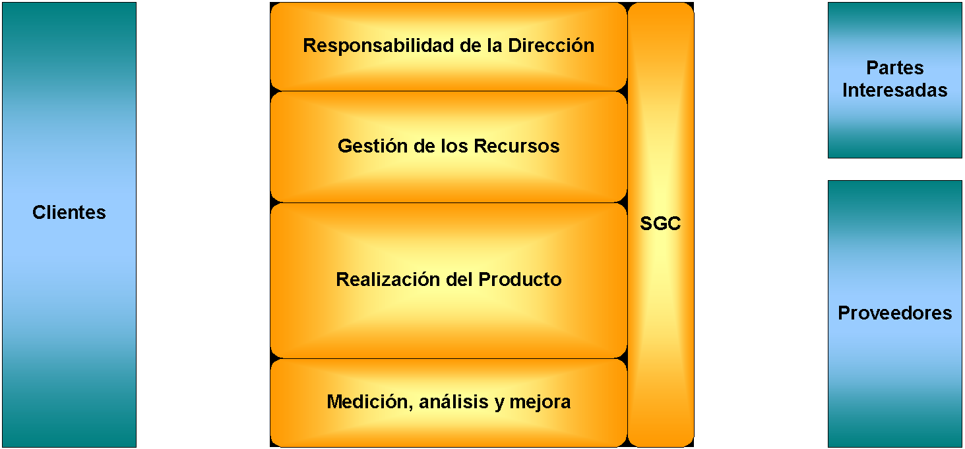
Sistema de Gestión de la Calidad
Satisfacción
Áreas
Notes:
La Dirección establece el compromiso con el desarrollo e implementación del SGC, comunicando su importancia a la organización, estableciendo las políticas de calidad y asegurando que los objetivos de calidad son cumplidos.
La dirección asegura que las responsabilidades y autoridades están definidas y se comunican en la organización. Asegura también la provisión de recursos para el SGC y que haya una comunicación interna apropiada.
La Dirección asegura que los los objetivos de calidad son establecidos a distintos niveles y funciones de la organización.
La planificación de la realización de productos y servicios origina la necesidad de gestionar recursos para soportar las actividades de los proyectos.
La gestión de recursos provee lo necesario para los proyectos de desarrollo de productos y servicios: recursos humanos, ambiente de trabajo, infraestructura, capacitación.
La gestión de recursos genera información sobre la utilización de recursos, la efectividad de la capacitación, el nivel de entrenamiento de los recursos humanos, etc.
La realización de producto genera información sobre el desempeño de los proyectos, los resultados de actividades de revisión, verificación y validación.
La información generada por el SGC es analizada, y se definen mejoras sobre los procesos, acciones correctivas y preventivas.
La dirección realiza la revisión del SGC, y planifica los cambios necesarios

Slide 12

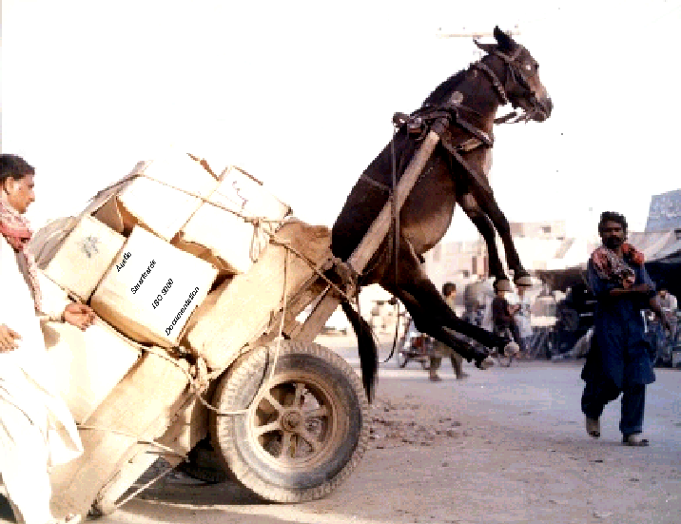
Sistema de Gestión de la Calidad
Alcance del SGC
Política de Calidad
Objetivos de Calidad
Manual de Calidad
Procesos, procedimientos
Herramientas, guías
Registros de Calidad
Notes:
SISTEMA DE GESTIÓN para dirigir y controlar una organización con respecto a la CALIDAD”
“Parte del Sistema General de Gestión de una organización que pretende garantizar la CALIDAD de los productos y/o servicios suministrados”

Slide 13
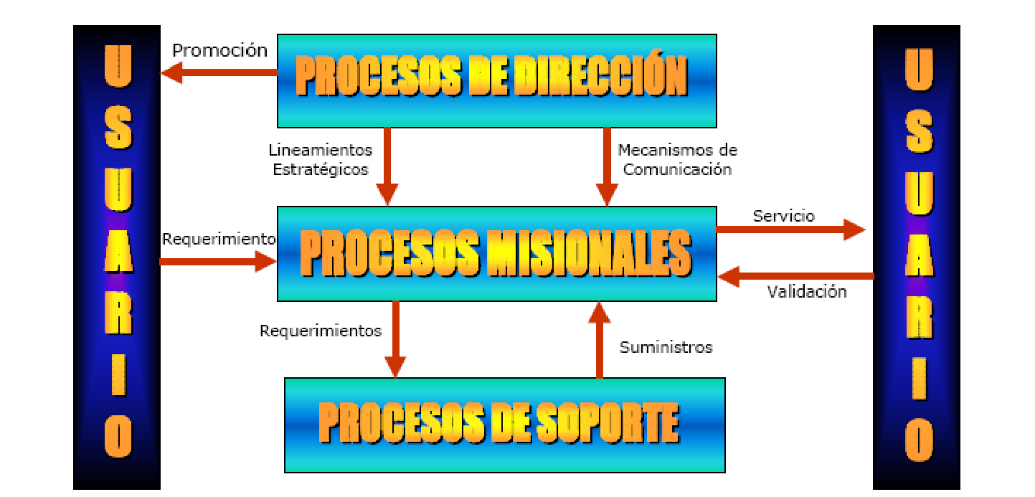
Mapa de Procesos

Slide 14
Pirámide Documental
Documento en el que se describen las características básicas del Sistema de Gestión de la Calidad
Manual
Documentos complementarios del Manual en los que se da respuesta a las preguntas: ¿qué?, ¿quién?, ¿cómo?, ¿cuándo?, ¿dónde?
Procedimientos
Documentos en los que de forma breve se describe el modo de realizar una actividad
Instrucciones
Documentos que evidencian el desarrollo de las actividades
Registros

Slide 15
Proyecto ISO
Implementar la norma: 6 a 12 meses apróx.
Elegir la empresa certificadora
La certificación es realizada por organizaciones acreditadas internacionalmente.
La certificadora realiza una pre-auditoría para evaluar los puntos de la norma que ya se cumplieron y los que aún no han alcanzado la meta propuesta.
La empresa cuenta con 3 a 6 meses para corregir los errores o faltas detectadas.

Slide 16
Proyecto ISO
Una vez efectuada la rectificación, la certificadora emite el certificado de registro donde consta que el sistema de calidad de la empresa concuerda con los modelos definidos en las normas ISO.
La certificación tiene una validez de 3 años y cada 6 meses la certificadora realiza una auditoría para asegurar que el sistema de calidad se desarolle en forma adecuada.

Slide 17

El Marco de CMMI
CMMI
Capability Maturity Model Integration
Modelos
Métodos de Evaluación
Material de Entrenamiento
‹#›
Notes:
Capability Maturity Model Integration (CMMI) es una suite de productos del Software Engineering Institute (SEI) utilizados para la mejora de procesos.
En que consiste el CMM
El Modelo de Madurez de Capacidades (conocido en inglés como "Capability Maturity Model" o por su sigla CMM) es un modelo de prácticas fundamentales que deben ser implementadas por toda organización interesada en desarrollar y mejorar la calidad de sus productos y su productividad. Este modelo está basado en conceptos de calidad total y de mejoramiento continuo; ha sido elaborado por el Software Engineering Institute (SEI) de la Universidad Carnegie Mellon y ha sido ampliamente aceptado por la comunidad de ingeniería de software.
Se ha convertido en el estándar para evaluar la madurez de los procesos dentro de las diferentes organizaciones que producen software en todo el mundo.
La creciente necesidad, sumada a décadas de promesas incumplidas en cuanto a calidad, costos y cumplimiento en el desarrollo de software, condujo al Instituto de Ingeniería de Software de los Estados Unidos a desarrollar el modelo CMM (Capability Maturity Model - Modelo de Madurez de Capacidad).
En principio creado para evaluar y mejorar la capacidad de los contratistas de software del Departamento de Defensa de los Estados Unidos, el modelo CMM se convirtió a través de los años en el más alto estándar de ingeniería en el mundo para todo tipo de compañías. Está fundamentado en prácticas reales de las compañías mas avanzadas del planeta, y refleja el estado del arte en procesos de desarrollo de software.
Un CMM, es un modelo que se toma como referencia para determinar la madurez necesaria para ejecutar las prácticas de una disciplina específica.
Se lo usa, también, para evaluar la capacidad de un equipo de personas haciendo su trabajo en el contexto de la disciplina en cuestión.
Madurez
La extensión por la cual un proceso específico es
explícitamente definido, administrado, medido,
controlado y efectivamente utilizado.
Capacidad
El rango de resultados esperados que pueden ser
alcanzados por seguir un determinado proceso.
Arquitectura de Constelaciones
CMMI for Development (CMMI-DEV)
CMMI for Services (CMMI-SCV)
CMMI for Acquisition (CMMI-ACQ)

Slide 18
¿Qué es CMMI Dev?
Modelo
Mejora Organizacional
CMMI dice QUÉ hay que hacer no CÓMO debe hacerse.
Marco
Elementos clave para procesos efectivos
Sentido Común
Guía
Evaluar y mejorar capacidades
Buenas prácticas
Planificación, ingeniería y administración que pueden contribuir a alcanzar objetivos de negocio.
‹#›
Notes:
Un modelo para la mejora organizacional.
Un marco que identifica elementos clave para procesos efectivos.
Una aplicación del sentido común.
Una guía para evaluar y mejorar las capacidades de una organización.
Un conjunto de prácticas de planificación, ingeniería y administración que pueden contribuir a alcanzar objetivos de negocio.
Los procesos incluidos son aquellos que por experiencia han demostrado ser efectivos.
Realizado por profesionales de la industria del Software.
Modelo mundialmente reconocido, “estándar de facto”.

Slide 19
Formas de Representación
Niveles
Continua
ML5
ML4
Capacidad
0 1 2 3 4 5
ML3
ML2
ML 1
PA
PA
PA
Proceso
Organization
Gestión de
Procesos
OPF, OPD, OT, OPP, OID
Nivel 5 OID, CAR
Nivel 4 OPP, QPM
Nivel 3 RD, TS, PI, VER, VAL, OPF, OPD, OT, IPM, RSKM, DAR,
Gestión de
proyectos
PP, PMC, SAM,, IPM, RSKM, QPM,
Soporte
CM, PPQA, MA, CAR, DAR
Nivel 2 REQM, PP, PMC, MA, PPQA, CM, SAM
Ingeniería
REQM, RD, TS, PI, VER, VAL
‹#›
Notes:
Son dos caminos para la mejora
Por niveles: permite a la organización mejorar un conjunto de procesos relacionados a través de alcanzar de manera incremental y sucesiva un conjunto de áreas de proceso. Se mejora el nivel de madurez de la organización.
Continuo: permite a la organización mejorar de manera incremental los procesos de un área o un conjunto de áres de proceso (definidos por la organización) . Se mejora el nivel de capacidad de las Áreas de Proceso.
Mejora organizacional a través de la mejora de procesos de un área o grupo de áreas de proceso seleccionados por la Organización.
Corresponde a la representación Continua.
Se utilizan los siguientes conceptos:
Nivel de capacidad
Capacidad del Área de Proceso
Para alcanzar un determinado nivel de capacidad la Organización debe satisfacer TODOS los objetivos de las áreas de proceso de ese nivel.

Slide 20
¿Qué es un SCAMPI?
Standard CMMI Appraisal Method for Process Improvement
Es una avaluación oficial del SEI (Software Engineering Institute) realizada por un equipo liderado por un Lead Appraiser, en una Unidad Organizacional previamente definida con un Sponsor.
‹#›
Notes:
Appraisal : asignar valor

Slide 21
¿Qué es un SCAMPI?
Sigue un método documentado (MDD – Method Description Document)
Se enfoca en evidencia objetiva de aplicación de los procesos
Artefactos directos
Artefactos indirectos
Es confirmado por afirmaciones surgidas en entrevistas.
No hay atribución de resultados.
‹#›

Slide 22
Las 3 clases de SCAMPI
Requerimientos | SCAMPI A | SCAMPI B | SCAMPI C
Tipos de Evidencia Objetiva | Documentos y entrevistas | Documentos y entrevistas | Documentos o entrevistas
Generación de ratings | Requerido | No permitido | No permitido
Cobertura de la Unidad Organizacional | Requerido | No requerido | No requerido
Tamaño Mínimo del equipo | 4 | 3 | 1
Team Leader | SCAMPI A Lead Appraiser | SCAMPI B y C Team Leader | SCAMPI B y C Team Leader

Slide 23
La certificación CMMI
El SEI no certifica organizaciones.
El SEI sólo licencia a socios y lead appraisers autorizados para conducir las evaluaciones.
El SEI publica habitualmente, una lista de lead appraisers autorizados.
Ni el SEI ni otra organización son entidades certificadoras de los resultados de un appraisal.
‹#›

Slide 24

Preguntas

